Slide 1

本教學投影片係屬教科書著作之延伸，亦受著作權法之保護。
請依出版社授權使用規範利用本教學資源，非經授權許可不得以影印、拷貝、列印等方法進行重製，亦不得改作、公開展示著作內容，亦請勿對第三人公開傳輸、散布。

Slide 2
普通物理學(第三版) 原著：Harris Benson
譯者：蔡政男、林燈河、陳國昭、
朱達勇、谷天心、徐植蔚、
鄭宜男

Slide 3
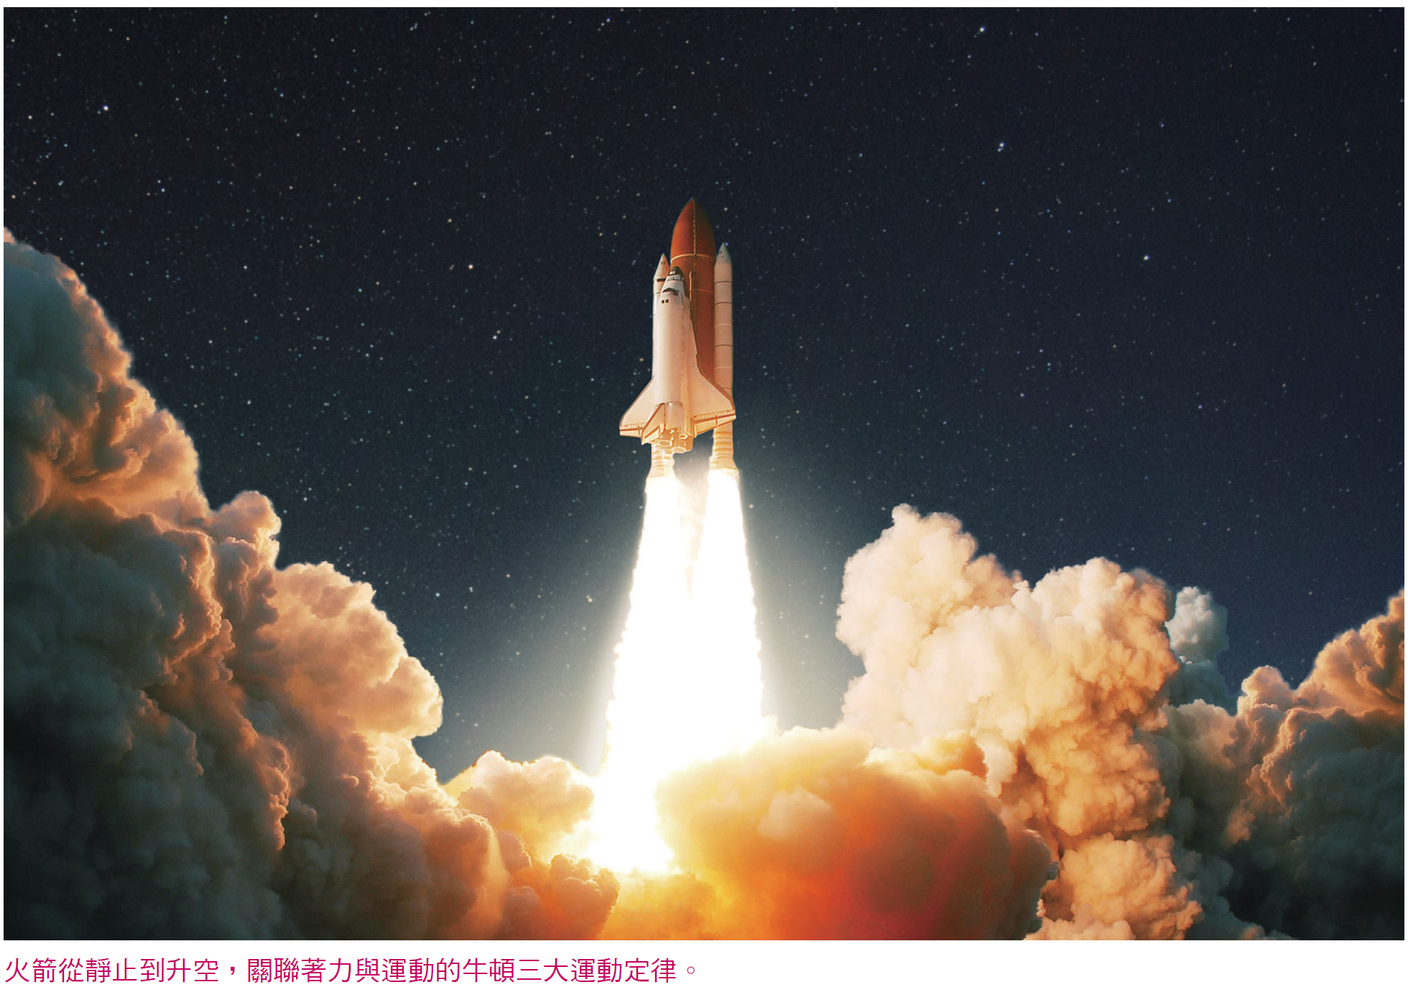
第5章 慣性與質點動力學(一)

Slide 4
本章要點
力與質量的觀念。
(a) 慣性的觀念。(b) 牛頓第一定律。
牛頓第二定律，敘述質點的加速度與所受淨力的關係。
質量與重量的區別。
牛頓第三定律。證明作用力和反作用力是成對的。
使用分離體圖分析物體所受的作用力。

Slide 5
本章內容
5.1 力與質量
5.2 牛頓第一定律
5.3 牛頓第二定律
5.4 重量
5.5 牛頓第三定律
5.6 牛頓定律的應用
5.7 視重量

Slide 6
5.1 力與質量
在我們的生活經驗裡，力(force)雖不可見，確可看到或感受到力的效應。力會使物體變形：它能伸長彈簧、壓扁氣球、彎曲梁桁。
此外，淨力(不平衡)會使物體的速度改變。這兩種現象常會一起出現。例如球受棒打擊時，既會變形也會加速。
我們可將力區分為 接觸力(contact force)或 超距力(action at a distance)。
接觸力是兩物體實際接觸時所產生的。

Slide 7
5.1 力與質量
而超距力則是當兩物體(如地球與太陽)間無實體介質存在時，所呈現的力。
磁鐵與電荷也可在真空中交互作用。

Slide 8
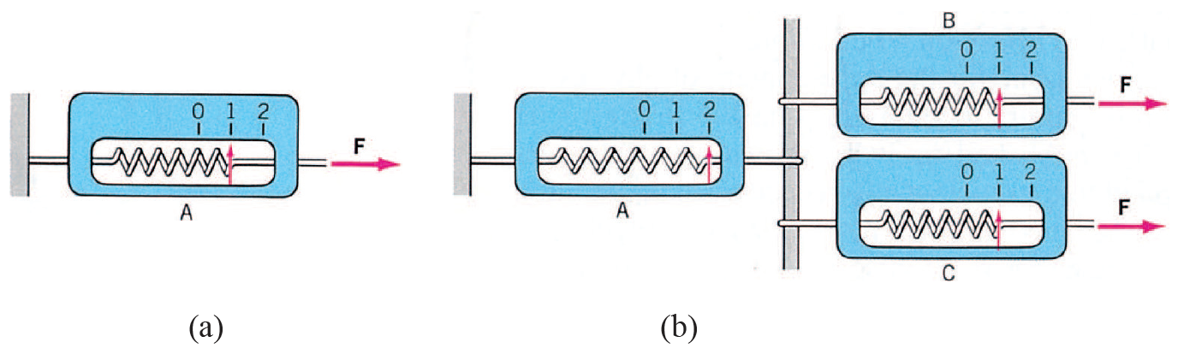

5.1 力與質量
我們可利用圖5.1a 所示標準彈簧A 的伸長量來量度力的大小。我們定義使彈簧伸長一個單位長度的力為一個單位的力。我們可取彈簧B 和C，並加上相同(一個單位) 的力。依圖5.1b 所畫的方法，就可知在A 上施加了兩個單位的力，而在刻度上標記「2」。比照這種方式很容易量度更大的力(彈簧B 和C 必須與A 完全相同嗎？)。

Slide 9
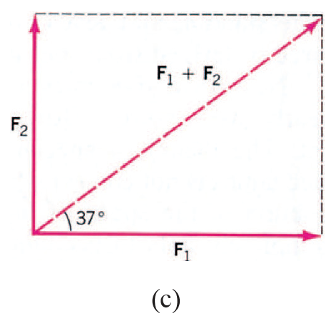
5.1 力與質量
力是向量 — 兼具大小和方向的量。為了說明力是向量，必須先證明它符合向量相加的法則。
圖 5.1c 顯示一個向東四個單位的作用力 F₁， 和一個向北三個單位的作用力 F₂。

Slide 10
5.1 力與質量
實驗證明，這兩個力合併的總效應，與一個五個單位大小，朝東偏北37° 的力是相同的。
而這正是原來兩力向量和的大小和方向，證實了力的向量本質。

Slide 11
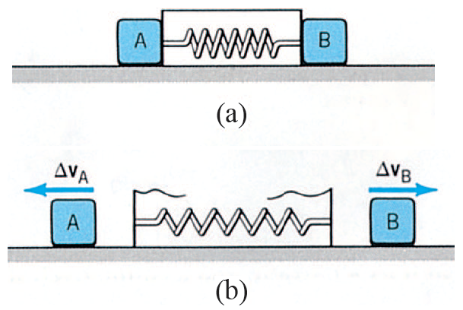
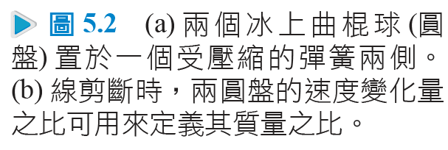
5.1 力與質量
質量
依據牛頓第一定律：
物體的質量乃是其慣性的一種量度，亦即它對速度變化的抗拒能力。

Slide 12
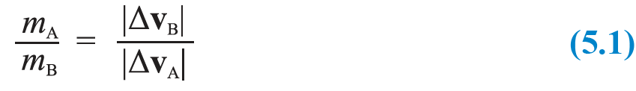
5.1 力與質量
因為質量乃是物體抗拒速度變化的一種量度，因此定義質量之比為

Slide 13
5.2 牛頓第一定律
牛頓(Newton‘s first law)在1687 年發表了牛頓第一定律(Newton's first law)： 任何物體都會維持其靜止或等速直線運動的狀態，除非受力作用而迫使它改變此原有的狀態。
本定律包含物體一種特性，稱為慣性(inertia)： 慣性乃是物體抗拒運動狀態改變的傾向。

Slide 14
5.2 牛頓第一定律
換句話說，靜止的物體具有保持靜止的傾向，物體若在運動中，就會有保持等速度運動的傾向。
它們會對減速與加速呈現相同的抗拒傾向。

Slide 15
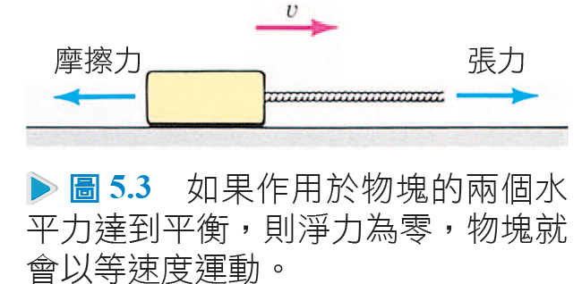
5.2 牛頓第一定律
牛頓第一定律意謂著：速度的變化所產生的加速度，是由「力」所造成的。例如在圖5.3 中，物塊在粗糙的地面上被拖動。它受到兩個水平力作用：繩子的張力和地面的摩擦力。如果這兩個力大小相同，無淨力作用下，物塊就會保持等速度運動。

Slide 16
5.2 牛頓第一定律
而在圖5.4a 的例子：在繩端繫上石塊，並加以揮動，使石塊以等速率沿一圓圈運動。在圓形路徑上的每一點，石塊的瞬時速度都是沿著切線方向。石塊的慣性使它有沿此方向繼續前進的傾向，但繩子向內的拉力把石塊拉離自然的慣性路徑。繩子放開時，石塊未受力。此時它就遵循第一定律，以等速沿切線方向繼續前進(試試看吧！)。圖5.4b 則顯示由砂輪迸出火星，沿切線方向飛出去。

Slide 17
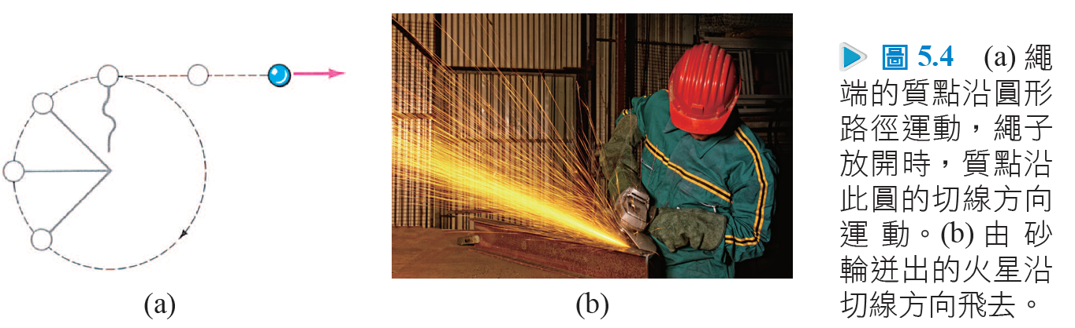
5.2 牛頓第一定律

Slide 18
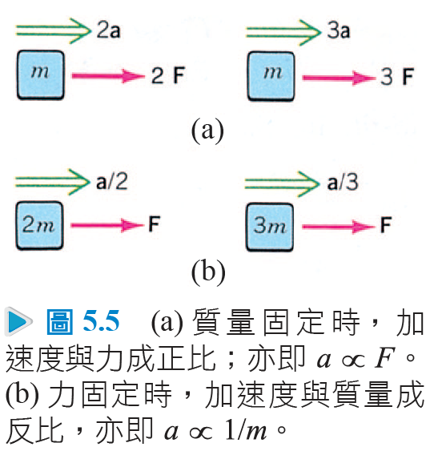
5.2 牛頓第一定律
依據牛頓第一定律，當物體受到淨力作用就會產生加速度。要測定到底加速度如何隨力與物體的質量而改變，就必須一次只改變一個量(力或質量)。
若質量保持固定，只讓力改變時，結果是a ∝ F 。
而力保持不變，只改變質量時，結果是 a ∝ 1/m

Slide 19
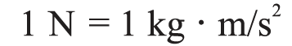
5.2 牛頓第一定律
描繪於圖 5.5 的這些結果告訴我們，a ∝ F/m。由此所得的結論是 F = kma
其中的 k 為比例常數。在 SI 制中，1 牛頓(N)的力作用於質量為 1 kg 的物體時，產生 1 m/s² 的加速度，因此 k = 1：

Slide 20
5.3 牛頓第二定律
若質點上有多個力作用時，就必須取其向量和，此時牛頓第二定律(Newton's second law)可表為
質量為 m 的質點受到淨力 ΣF 的作用時，會在淨力的方向產生加速度 a = ΣF/m。
方程式 5.2 相當於三個分量方程式：

Slide 21
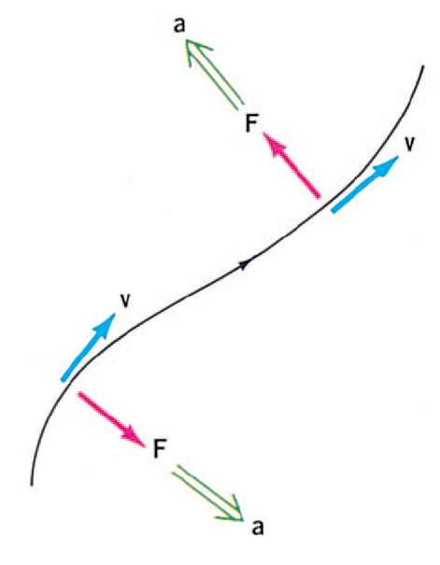
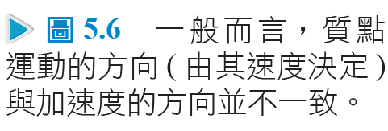
5.3 牛頓第二定律
在圖 5.6 中要注意：質點運動的方向(由其速度決定)與受力的方向通常並不一致。
真正與力相關的是速度的變化率。

Slide 22
例題 5.1
波音747引擎的總推進力為 8.8 × 10⁵ N。這型飛機升空時的最大質量為 3.0 × 10⁵ kg。(a)在滑行起飛時的最大可能加速度為何？ (b)若忽略空氣和地面的阻力，則飛機由靜止開始滑行10 s 後可達到多快？
解

Slide 23
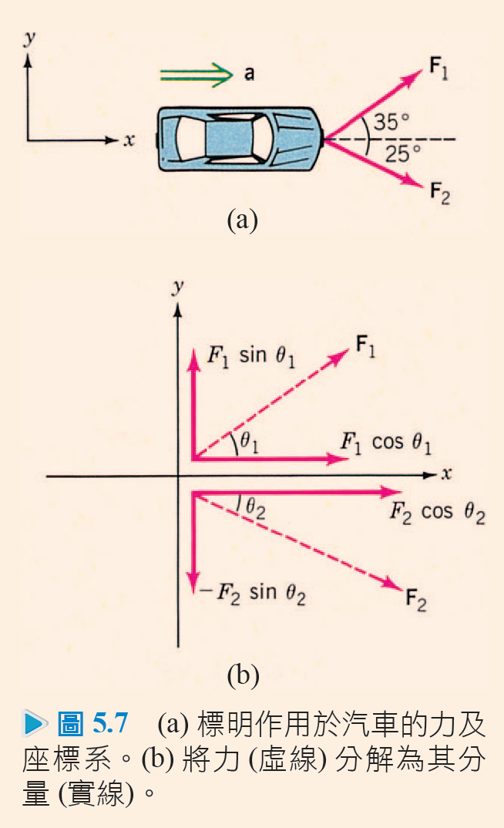
例題 5.2
一輛1200 kg 的汽車停在一段覆冰的路面上無法發動。繫上兩條繩索來拖，其中F₁ = 800N，朝東偏北35°， F₂ = 600N ，朝東偏南25°。汽車的加速度為何？將車視為質點，並假定摩擦力可忽略。
解

Slide 24
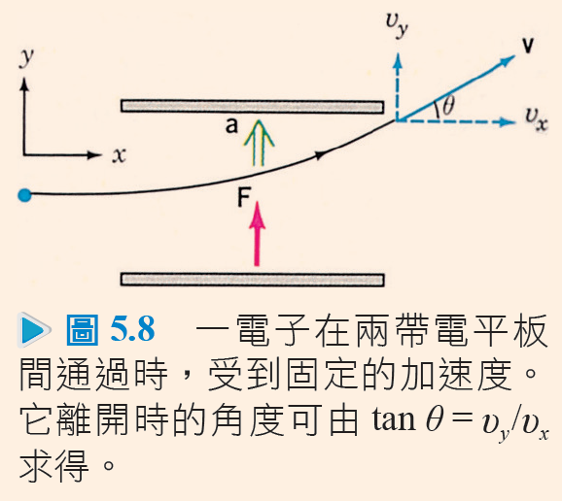
例題 5.3
質量為 9.1 × 10⁻³¹ kg 的電子，初速度為 v₀ = 10⁶i m/s。它進入某個區域，而在10⁻⁸ s 的期間內受到F = 8 × 10⁻¹⁷j N 的作用力。它離開這個區域時，速度為何？
解

Slide 25
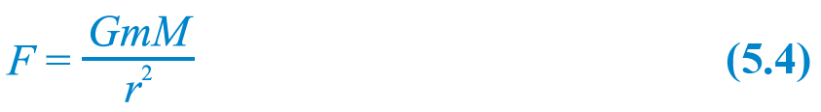
5.4 重量
萬有引力定律(law of universal gravitation)由牛頓在西元 1687 年提出，其內容：在距離為 r，質量為 m 及 M 的任意兩點狀粒子之間，會有引力存在，其大小為 其中 G = 6.67 × 10⁻¹¹ N．m²/kg²。
物體的重量就是它所受的總重力(引力)。
對於一個質量分布具有球形對稱的物體(球殼或實心球體)，仍可使用 5.4 式，不過 r 則是由球心算起。

Slide 26
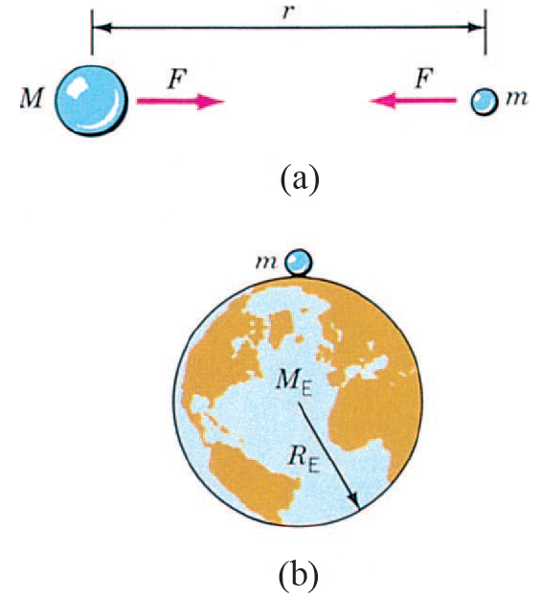
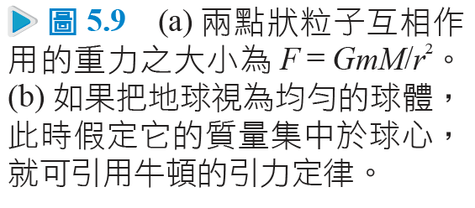
5.4 重量

Slide 27
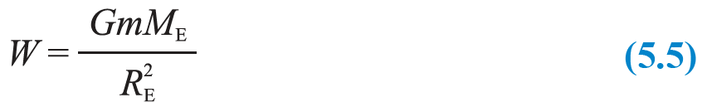
5.4 重量
如果把地球視為均勻的球體，質量為 M_{E}，半徑為 R_{E}，則在地球表面上，質量為 m 的物體之重量為 這個式子通常表為以下形式
其中 g = GM_{E}/R_{E}²，單位為 N/kg，是在地球表面上的物體每單位質量所受到的重力，稱為地球表面的重力場強度(gravitational field strength)。

Slide 28
5.4 重量
由於 W = mg 和 F = ma 的形式相同，而 g 的單位 N/kg 可簡化為 m/s²，因此 g 常被稱為「重力加速度」。
但這樣做會造成一種印象，以為物體的(真實)重量與其加速度有關。

Slide 29
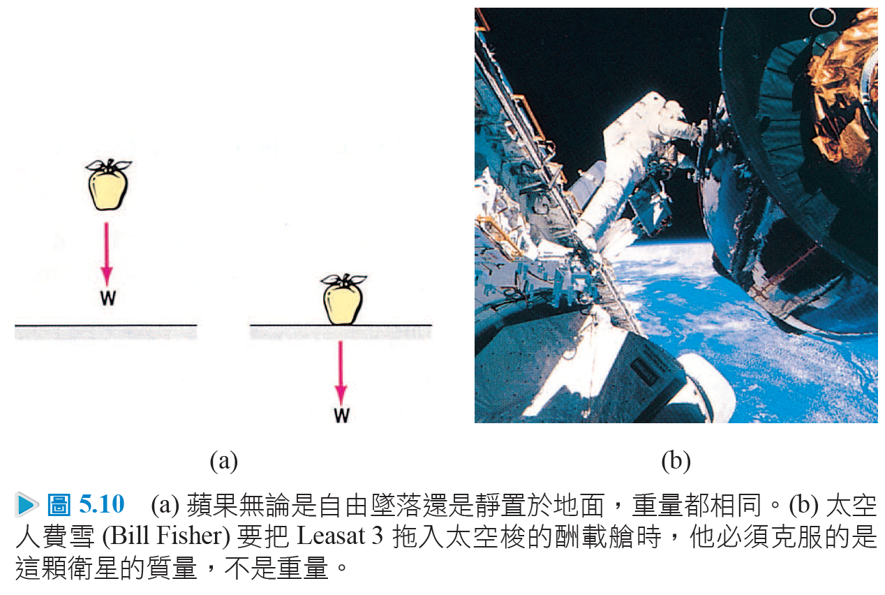
5.4 重量

Slide 30
5.4 重量
質量與重量
質量(物體慣性的量度)和重量(物體所受的總重力)的觀念常被混為一談。
首先要注意的是，質量是純量，單位為仟克，重量卻是向量，單位為牛頓。

Slide 31
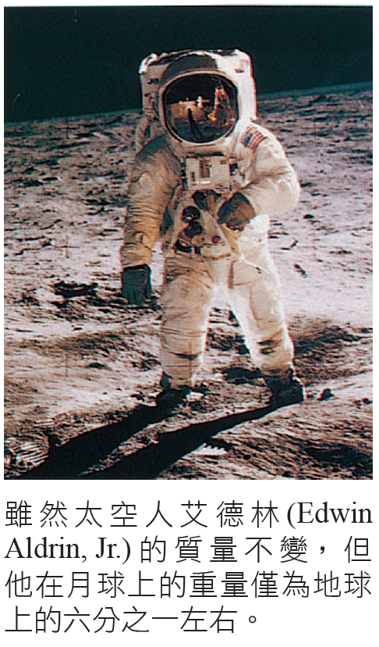
5.4 重量
質量與重量
其次，質量是物體固有的特性，與位置無關，重量則視當地的 g 值而定。
如果把物體帶到月球，它的重量就只有在地球上的六分之一。在外太空，遠離一切恆星與行星，物體幾乎是沒有重量的。

Slide 32
練習題1
對或錯：要在無摩擦的桌面推動一本書，須先克服其重量。

Slide 33
練習題2
瓶上的標籤標示其容量為1 lb (454 g)。試加評論。

Slide 34
5.5 牛頓第三定律
當我們在推或拉一面牆時，就會感受到反向的作用力。你推(或拉)得越用力，牆反推(或拉)的力道也越強。其實上，牆對你的作用力和你對牆的作用力，大小恰好相等，但方向相反。
這是牛頓第三定律(Newton's third law)，也就是作用與反作用定律的一個例子。

Slide 35
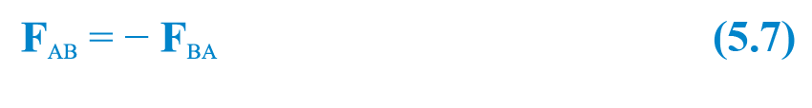
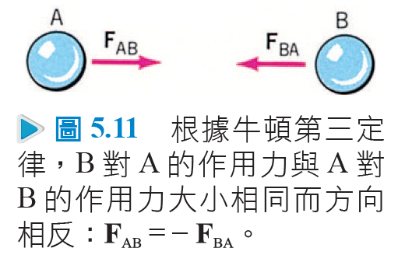
5.5 牛頓第三定律
如圖 5.11 中的兩個物體。若以符號 F_{AB} 表示 B 對 A 的作用力，則牛頓第三定律可表為：
B 對 A 的作用力與 A 對 B 的作用力大小相同而方向相反

Slide 36
5.5 牛頓第三定律
要注意的是，力是由一物作用於另一物；而不能說是某物的力。
第三定律指出：沒有所謂單獨的力；力必定成對出現。

Slide 37
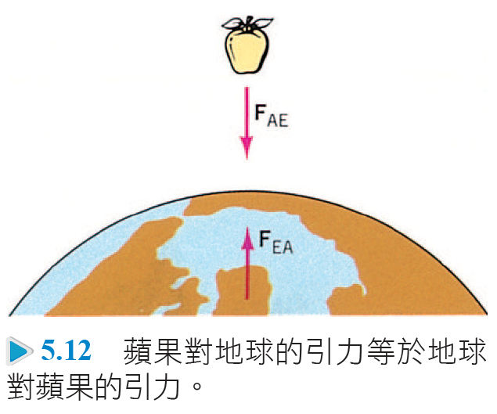
5.5 牛頓第三定律
一般的說法：「有作用就有反作用，兩者大小相同，方向相反。」並未強調力是作用於不同的物體。
有點令人吃驚的是，蘋果對地球的引力和地球對蘋果的引力竟然一樣大。

Slide 38
5.5 牛頓第三定律
因為蘋果落下時的明顯運動，不免讓人覺得，好像只有蘋果會受到重力的影響，其實地球亦受到蘋果之引力所作用。
由於 a = F/m 而 Δy = 1/2 at²，因此蘋果與地球的位移之比為 Δy_{A} /Δy_{E} = m_{E} /m_{A} ≈ 10²⁴。

Slide 39
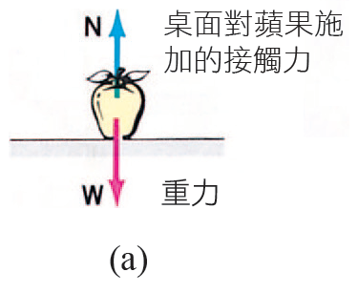

5.5 牛頓第三定律
在圖 5.13a 中，一蘋果靜止在桌面上。其淨力為零：蘋果的重力 W 與桌面對蘋果(垂直於桌面)施加的「接觸力」N 平衡。即 N + W = 0 或 N = −W。
這兩個力大小相同而方向相反，但 N 和 W 卻並非作用－反作用對，因為它們作用於同一物體上。

Slide 40
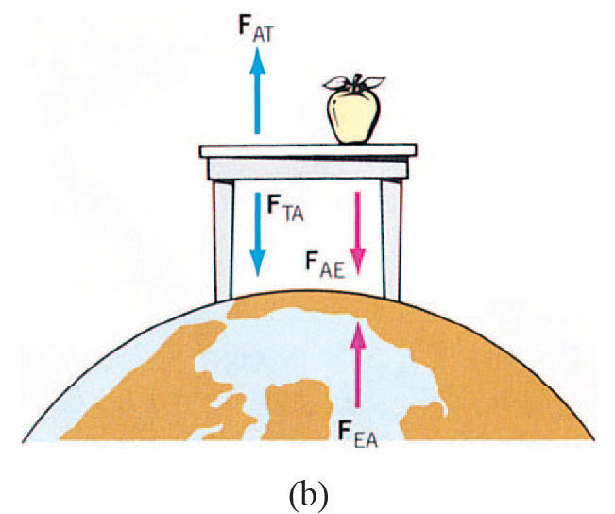
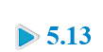
5.5 牛頓第三定律
圖 5.13b 則表示了真正的作用力−反作用力關係。

Slide 41
5.6 牛頓定律的應用
解題指引：動力學
畫出實況圖：呈現實際的狀況，確認要作動力學分析的系統及物體。
畫出力圖：畫出作用於每一物體的所有外力;想像自己就是那個物體，並畫出有哪些力對你作用。
選定一個慣性座標系：每個質點可以有自己的座標軸，一般來說如果座標軸之一與加速度的方向一致時，動力關係最明確。

Slide 42
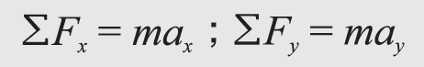
5.6 牛頓定律的應用
解題指引：動力學
畫出各物體的分離體圖(free-body diagram)：將質點置於原點，作用於該質點的各力則沿座標軸分解。
依據分離體圖列出第二定律的分量形式： 解方程式，求出未知量。

Slide 43
5.6 牛頓定律的應用
解題指引：動力學
檢查你的結果是否合理？以下幾點值得再作檢查：
(a) 負號有沒有明確的原因？或者它可以反應出先前的錯誤或是不對的假設。
(b) 如果是代數式，核對其因次。並針對方程式中的變數試著代入極端的數值，看它能否導出已知的結果。

Slide 44
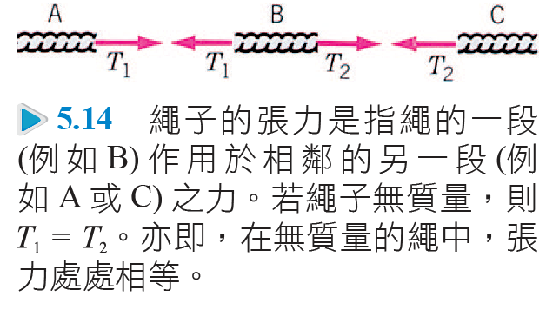
5.6 牛頓定律的應用
在此先說明所謂繩子的張力(tension)是指繩子的一段對相鄰的另一段或對繫於繩端的物體之拉力。如果把繩子剪斷，中間插入一個彈簧秤，秤的讀數就會指出該處的張力。

Slide 45
5.6 牛頓定律的應用
在圖 5.14 中，想像在兩個不同位置把繩子剪斷。如果繩子有質量，而且是在加速或垂直懸掛，則繩子中段兩端所受的張力 T₁ 與 T₂ 不同。在此我們假定繩或線都無質量，亦即其張力處處相等。

Slide 46
5.6 牛頓定律的應用
若質點所受的作用力之和為零，就稱它達到平移平衡(translational equilibrium)狀態。
若質點靜止，就稱它是在靜態平衡(static equilibrium)狀態。
若它以等速度運動，就稱它是在動態平衡(dynamic equilibrium)狀態。

Slide 47
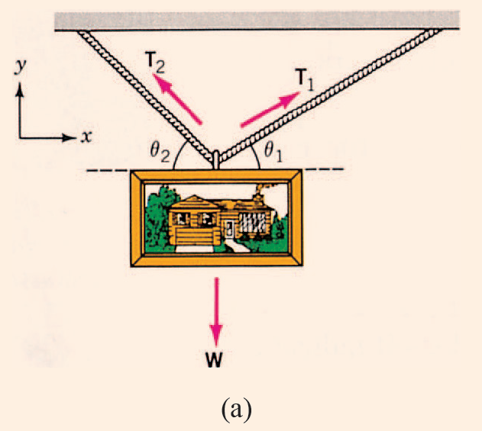
例題 5.4
一畫框重20 N，以兩繩懸掛，如圖5.15a 所示。已知 θ₁ = 30° 和 θ₂ = 45°，求兩繩的張力。
解

Slide 48
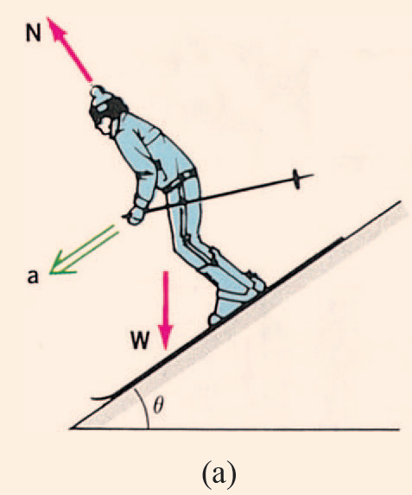
例題 5.5
質量60 kg 的滑雪者沿著20° 的結冰(無摩擦) 斜坡滑下。求她的加速度以及斜坡對她的作用力。
解

Slide 49
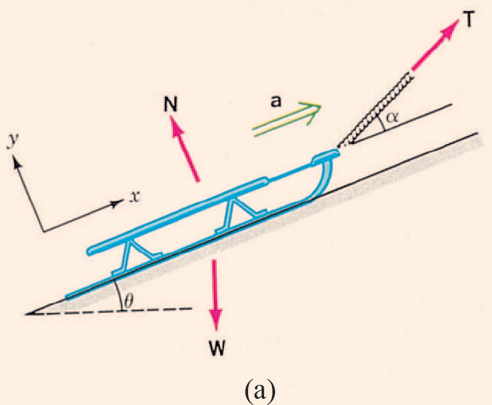
例題 5.6
質量為8 kg 的雪橇置於35° 的無摩擦斜坡上。使用張力為40 N，與斜坡成20° 角的繩子來拉雪橇，如圖5.17a 所示。求雪橇的加速度以及斜坡所產生的法向力。
解

Slide 50
練習題3
在例題5.6中，加速度的負號能否告訴我們，雪橇到底是沿斜坡向上還是向下移動？如果能，是哪個方向？

Slide 51
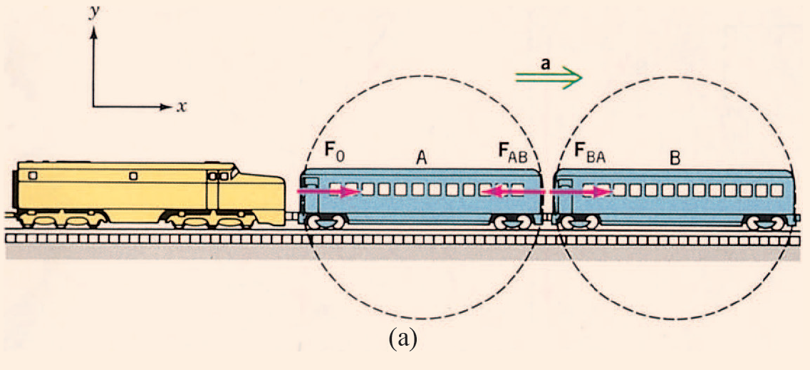
例題 5.7
兩車廂 A 與 B 可在水平鐵軌上自由滑行，其質量為 m_{A} = 1.2 × 10⁴ kg 及 m_{B} = 8 × 10³ kg；如圖5.18a所示。一質量為 10⁵ kg 的火車頭以 F₀ 的力推動 A而產生 2 m/s² 的加速度。求(a) F₀；(b) B 對 A 的作用力。
解

Slide 52
練習題4
例題5.7中，鐵軌作用於火車頭的水平力為何？

Slide 53
5.7 視重量
對於我們到底有多重，主要的指標就是支撐面(例如椅子或地板)對我們所施的作用力。
在以等速度運動的電梯內，我們會覺得體重正常。但當電梯向上加速時，體重似乎變重了，而電梯向下加速時，體重又似乎變輕了。真實重量(W＝mg)與電梯的加速度無關，但視重量(apparent weight)則否。
物體視重量的大小乃是支撐面對它的總作用力之大小。

Slide 54
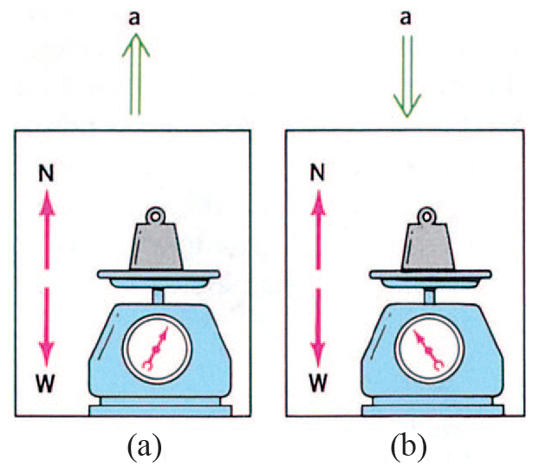
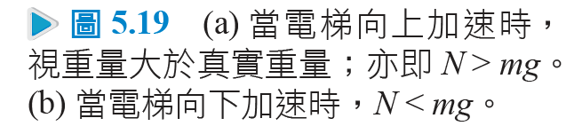
5.7 視重量
物體置於秤上時，所量得的是物體與秤盤間的法向力。此法向力即為其視重量的量度。

Slide 55
5.7 視重量
如果支撐的纜繩斷掉，電梯就會自由下墜，這表示 a = g，因此 N = 0。此時物體無視重量。在這種情況下，物體會在電梯內「飄浮」。
當物體自由下墜時，就會出現無視重量的情形。如果你從地上跳起來，只要人在空中，就沒有視重量。

Slide 56
練習題5
電梯以 4 m/s 的速度上升，但以 2 m/s² 慢下來，電梯內有一個 60 kg 的人。(a)此人的視重量為何？ (b)根據牛頓第三定律，此人重量的「反作用力」有多大？反作用力作用於什麼物體？

